Slide 1
プログラムリスト：現状の実装
Data層
Application層
Data層
View (uGUI)
Program Metadata
AR Teach
Program List
View
Target Data List
・各プログラムに対応する（ワークスペース）
・
・
・
Controller
Target Data
・各画像に対応する
Program List
Controller

Slide 2
プログラムリスト：現状の実装
IAsyncEnumerable<T>
Multiple
IEnumerable<T>
IObservable<T>
Task<T>
Single
T
UniTask<T>
Synchronous
Asynchronous

Slide 3
Session
Cookie
HTML
CSS
JaveScript
DNS
HTTP1/2
UDP
TCP
IP

Slide 4
プログラムリスト：リファクタリング後の構成
UI層
Application層
Data層
View (uGUI)
Domain
Data Access
file
Program Id
Program Metadata
Program Folder
file
Program Name
file
Program Edit
Manager
Program List
View
Program Folder
Repository
Program List
Manager
Presenter
UseCase
Program
Editing UseCase
Program List
Presenter
Program List
Managing UseCase

Slide 5
・データの永続化
Application層
Data層
リスト管理
データ永続化
Program List
Manager
Load/Save
Program Folder
Repository
Program Folder
Dictionary<ProgramId, DATA>
Load() - Copy()
Save() – Delete()
Exist()
LoadMetadata()
Save()
Delete()
Load/Save
カレント管理
・各画像に対応する
Program List
Manager
Read/Write
file
file
Program Id
Program Metadata
file
Program Name

Slide 6

・データの永続化
プログラムの作成
プログラムの複製
Program List
Manager
プログラムの削除
プログラムを開く
プログラムの編集

Slide 7
・MVPでのUI構築
Program List
View
Program List
Presenter
Program List
Manager
Dictionary<ProgramId, ProgramMetaData>
Dictionary<ProgramId, ProgramMetaData>

Slide 8
ErrorData
Block Programming
Domain
カレントプログラムの一覧
プログラム一覧の情報

Slide 9
・swiftライブラリについて確認
.framworkについて
・ネイティブプラグインで非同期を扱う
→記事を参考に動作確認
・Xcodeで簡潔する開発環境の構築
XCode
Unity
Framwork用のProject
.framwork
動作確認用のProject
Native Caller
SPMパッケージ
.framwork

Slide 10
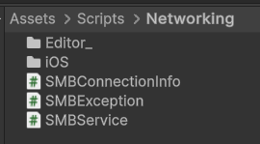
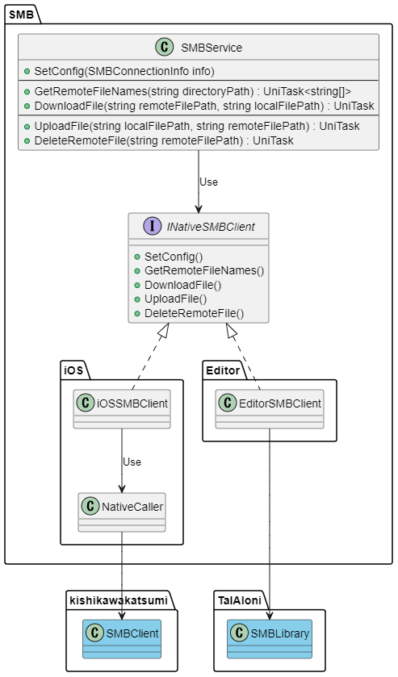
ディレクトリ構成
クラス図
MyClass
・アプリコードで意識するのはこれらのクラスのみ
・基本SMBService(静的)のメソッドを叩くだけ

Slide 11
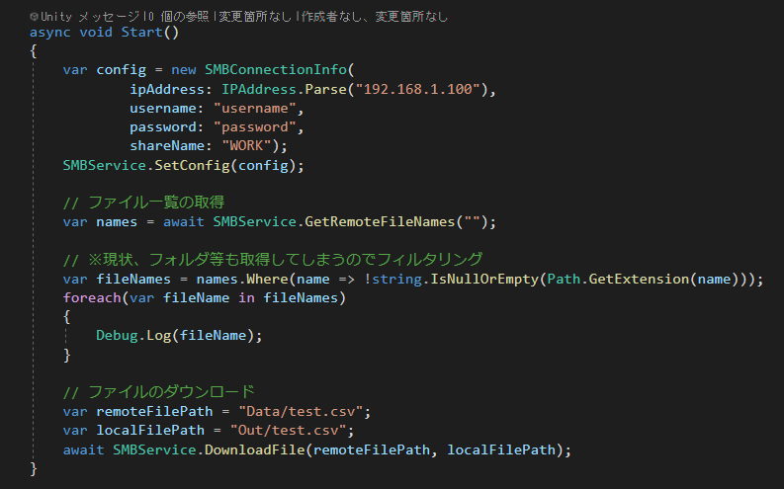
アプリコードでの使用例
iOS側に合わせるため全て非同期メソッド
最初に設定用メソッドを実行
実際はエラー時のtry-catchが必要

